Slide 1


高级研发工程师申报答辩
北京华宇信息
法院产品团队——张云帆
2019-07-26

Slide 2
目 录
CONTENTS
1
自我介绍
4
我眼中的高工
2
职业生涯
5
后续目标
3
工作成果

Slide 3
1
自我介绍

Slide 4

2017年毕业于内江师范学院软件工程专业
1
2
2016年11月3日入职北京华宇信息成都研发中心

Slide 5


Java、Spring、Spring MVC、SpringBoot、Mybatis、Hibernate、Netty
Javascript、CSS、Html
专业技能——后端
专业技能——前端
Abase、Mysql、Sybase、E、Elasticsearch
Jquery、Vue、Webpack
Docker、Arthas、Tomcat、Jetty、Nginx、Git、GitLab CI、Maven、Jenkins
Element、easyui、Bootstrap

Slide 6
2
职业生涯

Slide 7
开发全国版减刑假释、完成减刑假释系统的法检监互联、社区矫正平台的开发和联调，开发减刑假释系统检察院版本
开发全国版减刑假释1.0版本
1
2
3
4
5
入职数字法院团队、完成NP的需求开发工作六个省的维护工作
完成NP司法辅助子系统和对外委托系统的维护开发工作
参与全国版减刑假释研发维护工作，负责减刑假释系统对接新一代审判系统T3C的方案设计和编码工作，维护风险防控系统，参与部分NP数字法院系统的需求研发工作和维护工作

Slide 8


NP数字法院
主要是西藏、新疆、青海等地区的NP数字法院的维护开发工作。
Notes:
，因为是刚刚工作对NP的整体架构和技术栈并不是很熟悉一开始只能做简单的需求开发工作，遇到一个问题要解决很久，很多源码都看不懂，这一阶段更多的是在学习，学习NP的架构和代码，以为以后的开发工作打下坚实的基础。今年重新接手NP数字法院的部分开发维护工作，重新接手之后感觉和第一次完全不一样了，这次能够看懂大部分代码和逻辑，遇到问题也能很快解决了。

Slide 9
司法辅助以及对外委托
完成NP数字法院的司法辅助子系统的研发工作以及接手对外委托系统。
Notes:
在刚刚接手对外委托系统的时候发现对外委托系统要和NP司法辅助系统做数据交互的话需要部署一套传输交换平台但是移交文档涉及这个的内容很少，只能自己去研究如何搭建传输交换平台以及如何完成数据交互，最后在协同平台的同事的帮助下成功搭建对外委托环境，保障了系统能够准时完整的部署到现场。

Slide 10
suan
法检监互联
完成全国减刑假释的法检监互联流程的研发和联调工作。法检监互联流程主要是法院、检察院、监狱三方的数据在线长流转，保障监狱报请的案件能完整的到达法院和检察院，法院和检察院后续的办理数据也能完整的流转到监狱。
Notes:
。法检监互联流程之间的交互主要是用的webservice，结构化数据以XML文件的方式流转，难点是数据项庞大流程多，针对数据项庞大难点，减刑假释系统借鉴NP，用可配置XML方式来解析，用一个节点来配置一个数据包内的XML节点数据项和数据库字段的对应关系，如果部分字段需要解析入库比如罪名这种还可以配置解析器。针对流程多繁琐的难点,后台代码采用策略模式，新建一个抽象类来设置抽象的算法和方法，一个流程一个实现类，每个实现类根据各自的流程来实现抽象的算法和方法。

Slide 11
suan
减刑假释系统维护研发
完成减刑假释系统全国13个省的开发和维护工作，在法检监平台的基础上开发社区矫正流程，实现刑罚变更类型中的撤销缓刑假释收监执行流程。也为了适应新时代的架构，实现了减刑假释的Docker化改造，让减刑假释系统成功运行在docker容器中。
Notes:
，在完成docker化改造中遇到的技术难点是把Config配置文件里的配置外迁到TAP的配置中心，由于减刑假释是采用的Artery4的架构所以在配置外迁的时候遇到了不少的问题，后来在研究了Spring源码之后都顺利解决成果都在ADC论坛发帖，并且发现配置中心sdk的一个小问题并提了issue。解决了减刑假释系统的两个老大难问题：一个是给NP文印系统提起签章的超时性能问题，我是在NP将处理文书和签章申请的部分改成异步处理，减刑假释系统中新增一个待解决签章状态这样来解决的。第二个是docx格式的文书生成最终稿会失败的问题，原来是把docx手动转成doc解决，但是现场一直出现这个问题，为了彻底解决我用了asponse组件，来把docx文件自动转换成doc格式的然后再生成最终稿。然后因为减刑假释系统的spring版本太低无法使用spring原生的RequestBody和ResponesBody等注解，并且短时间内没有升级spring计划，于是我自己跟代码读源码，最终自己实现了RequestBody注解和ResponesBody注解

Slide 12
suan
减刑假释对接T3C
T3C是我们公司新一代审判系统用来代替NP，由于减刑假释强关联NP，所以在T3C研发的时候减刑假释就必须对接T3C。我负责减刑假释系统对接T3C整体的方案设计，编写了对接每个服务的详细设计文档 和整体对接的设计文档，并且完成了对接审批服务的开发工作。目前对接T3C的研发工作正在有条不紊的进行

Slide 13
3
工作成果

Slide 14

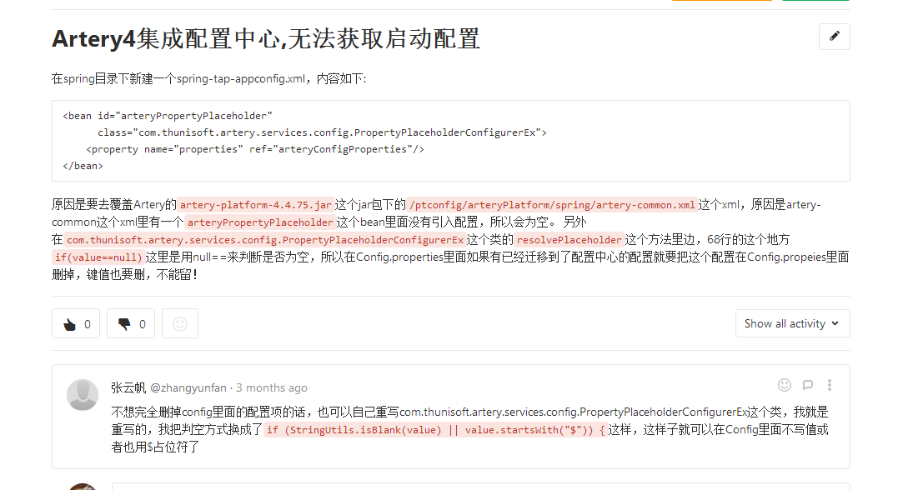
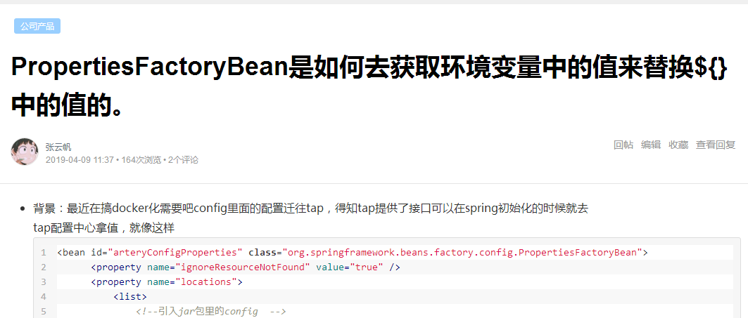
项目贡献
在完成docker化改造中遇到的技术难点是把Config配置文件里的配置外迁到TAP的配置中心，由于减刑假释是采用的Artery4的架构所以在配置外迁的时候遇到了不少的问题，后来在研究了Spring源码之后都顺利解决成果都在ADC论坛发帖，并且发现配置中心sdk的一个小问题并提了issue。

Slide 15
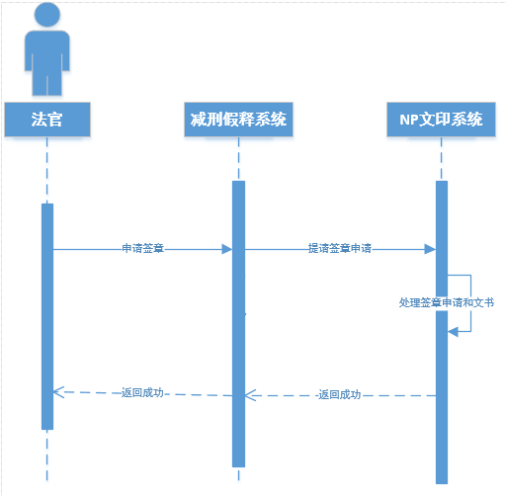
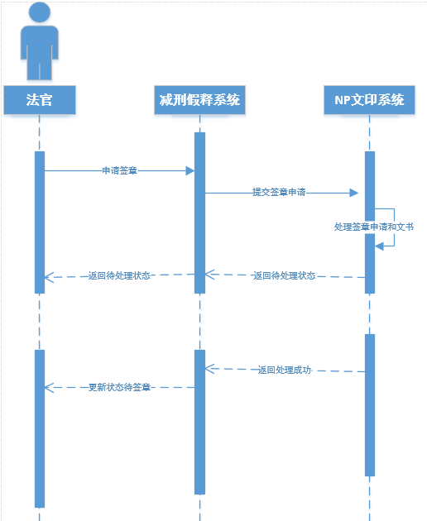
项目贡献
解决甘肃、湖南现场的签章丢失问题：NP文印系统盖章的地区频繁出现文印系统盖完章之后未将盖章文书同步到减刑假释系统，甚至在减刑假释系统还是未提请状态 ，查看减刑假释日志发现日志输出提示此签章申请未在减刑假释库中存在，排查后发现是在调用NP接口的时候因为NP要处理文书所以调用NP接口时间相当长，超过超时时间之后减刑假释调用接口失败然后回滚数据，NP处理完之后保存申请。经过分析得出问题点在于NP处理文书时间耗时长，于是在NP中将处理文书部分做成异步操作，文书才做完成之后调用减刑假释接口通知减刑假释更新该签章申请状态为待签章。
Notes:
分析日志发现减刑假释数据库并没有这条签章申请信息，导致更新操作的时候报错，询问驻地是多久申请的并且查看当天的日志发现该 签章申请提请到NP的时候减刑假释日志报错申请失败！错误信息是接口调用超时，但是NP文印系统有这个盖章申请？？在仔细查看之后发现当天 申请了多条签章申请但是NP文印系统界面待盖章的只有一部分，也就是并没有全部提请过去，结合了抛出的接口调用超时一场分析了NP和 减刑假释代码之后发现：减刑假释在调用NP接口的时候并没有设置超时时间使用的是工具类默认的超时时间，而在NP中接收了减刑假释盖章申请 之后会去下载并且转换文书，这个操作相当的耗时，在盖章申请数据较多的情况下NP处理的时间很长长到了超过了减刑假释的超时时间，于是减刑假释 抛出超时异常并且回滚，但是在NP并未回滚，所以导致部分签章申请在NP中还是存在的但是减刑假释处的文书状态还是待盖章。

Slide 16
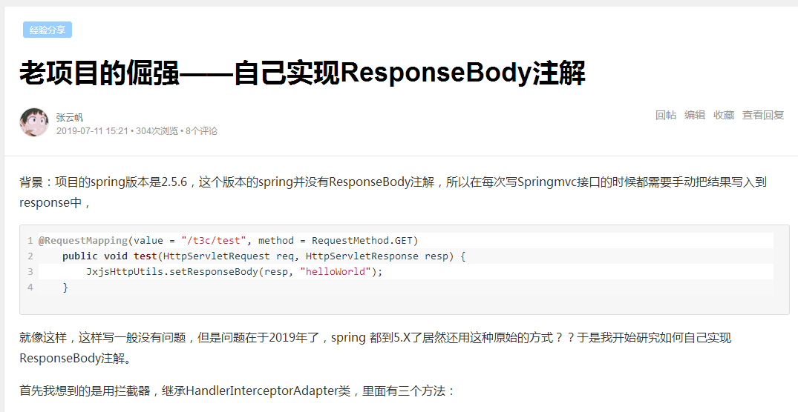
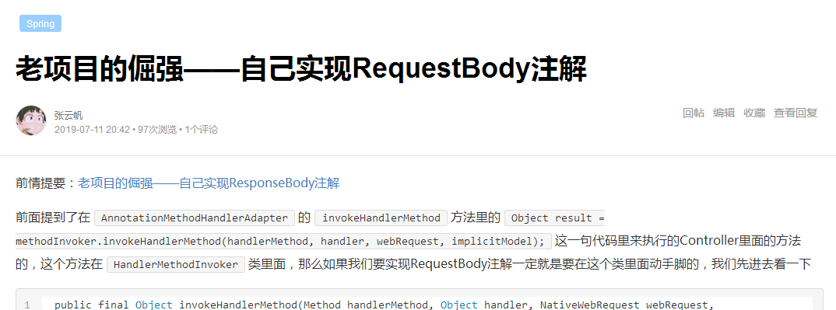
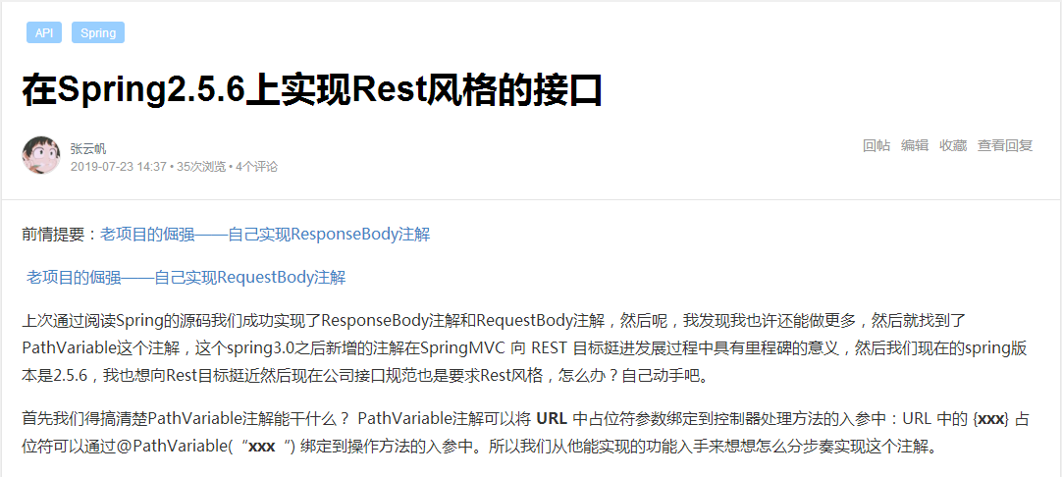
项目贡献
因为减刑假释系统的spring版本太低无法使用spring原生的RequestBody和ResponesBody等注解，并且短时间内没有升级spring计划，于是我自己读spring mvc的源码，最终自己实现了RequestBody注解和ResponesBody注解和PathVariable注解，让减刑假释的spring2.5.6也能写Rest风格接口。思考过程都在adc上发帖。

Slide 17
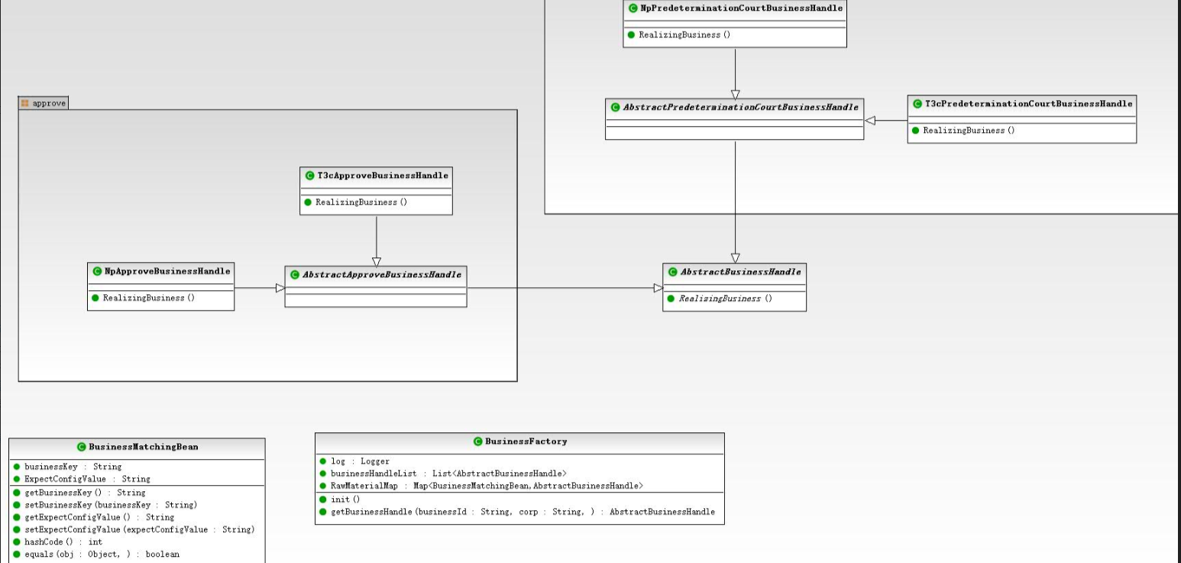
项目贡献
在对接T3C的中，我发现后期既要支持与NP对接，也要支持与T3C的对接，还有可能与其它公司的审判对接，使用工厂模式+策略模式来实现代码的复用和扩展，我把每个和T3C或者NP对接的功能点当作一个业务点，比如审批和预定法庭，新建一个所有业务公用的抽象类AbstractBusinessHandle ，然后每个业务点自己一个抽象类比如AbstractApproveBusinessHandle 然后一个业务系统一个实现类，比如T3cApproveBusinessHandle 表示是T3C的实现类，然后我建立一个工厂类来负责获取具体的实现类。

Slide 18

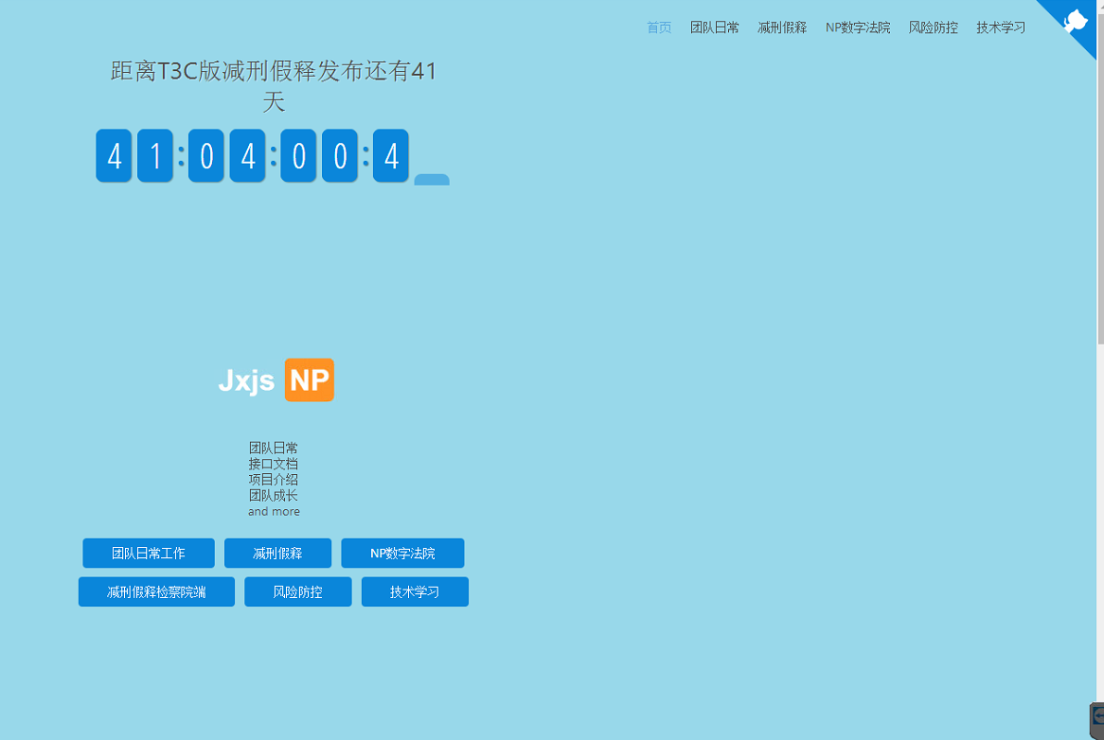



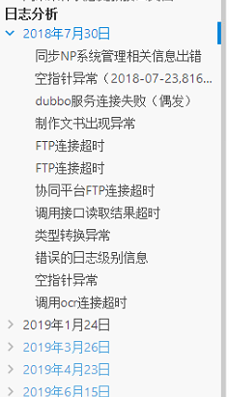
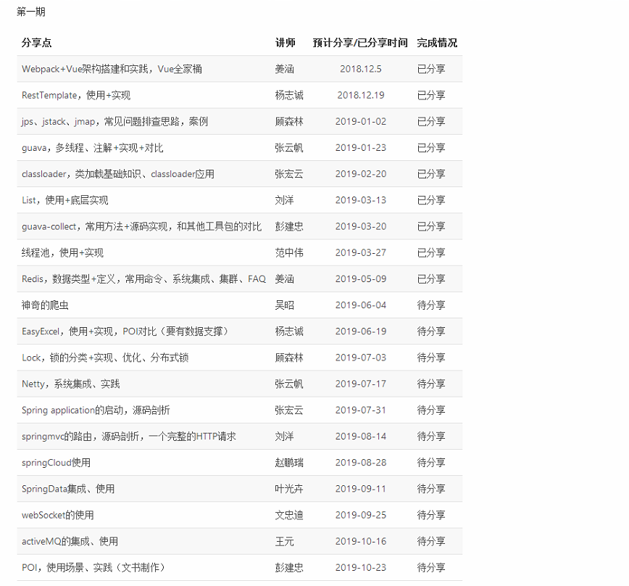

作为技术负责人：
每周CodReview
团队技术博客
gitlabCI
不定期的团队技术分享，入职以来一共做了10次培训分享。
每个月固定的现场日志分析

Slide 19
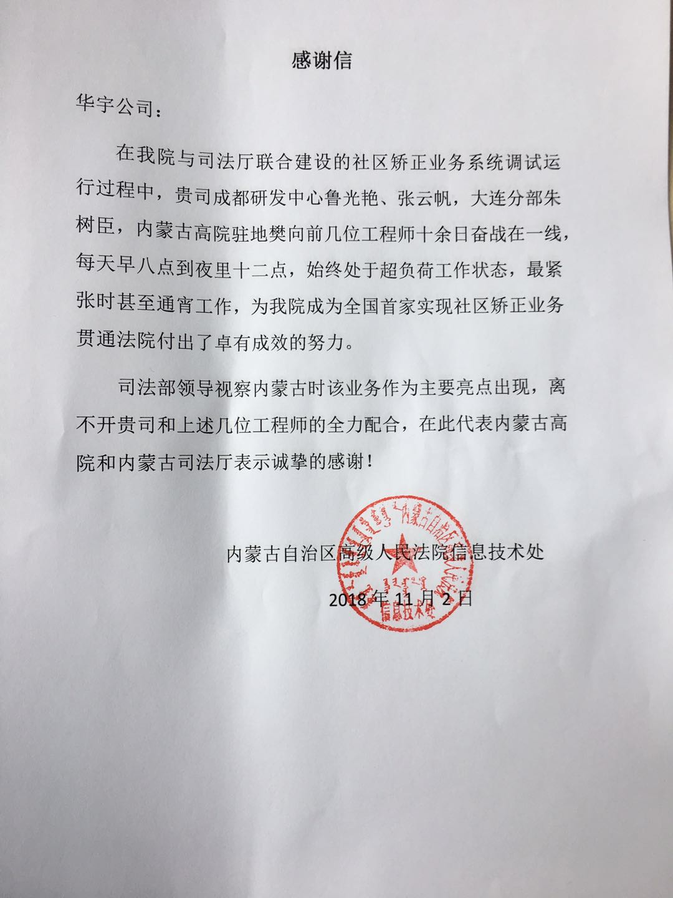
2017年明星产品奖
减刑假释系统无重大质量事故
现场问题响应迅速
法检监流程运转正常，现在现场丢包问题和数据问题几乎没有出现了
没有测试打回
发布版本准时甚至提前发布没有延迟发布

Slide 20
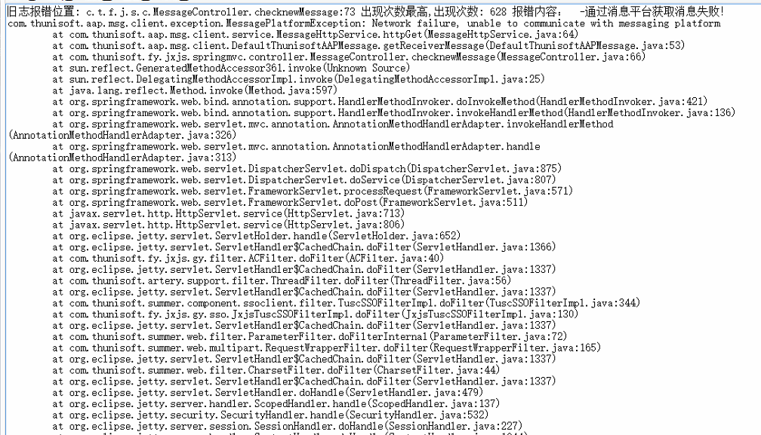
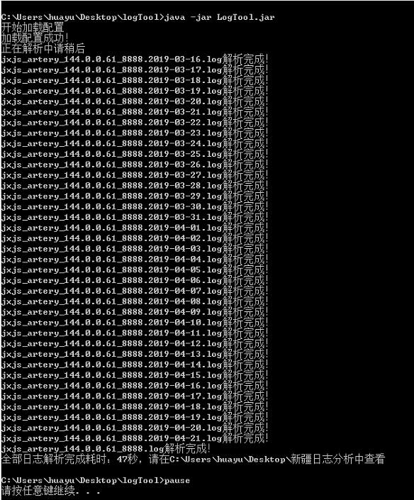
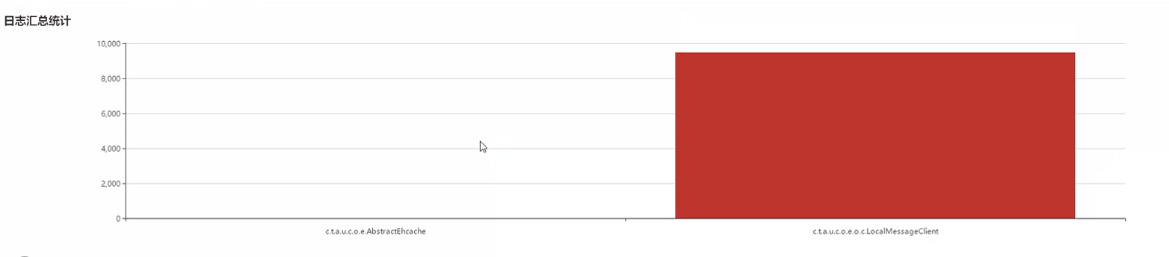
业余时间开发了一个日志分析工具：LogTool，支持单个日志和批量日志分析。可以对日志进行去重，因为有的报错可能再日志里重复很多次，再进行日志分析的时候就很麻烦有时候一天的日志可以有上万行，对日志出现次数进行统计可以显示出现次数最多的内容，可以更好的帮助开发人员分析日志，并且支持数据可视化，可以把分析结果存储再ES中并且用Echarts显示。项目在OepnApi中的地址：http://open.thunisoft.com/zhangyunfan/logtool

Slide 21
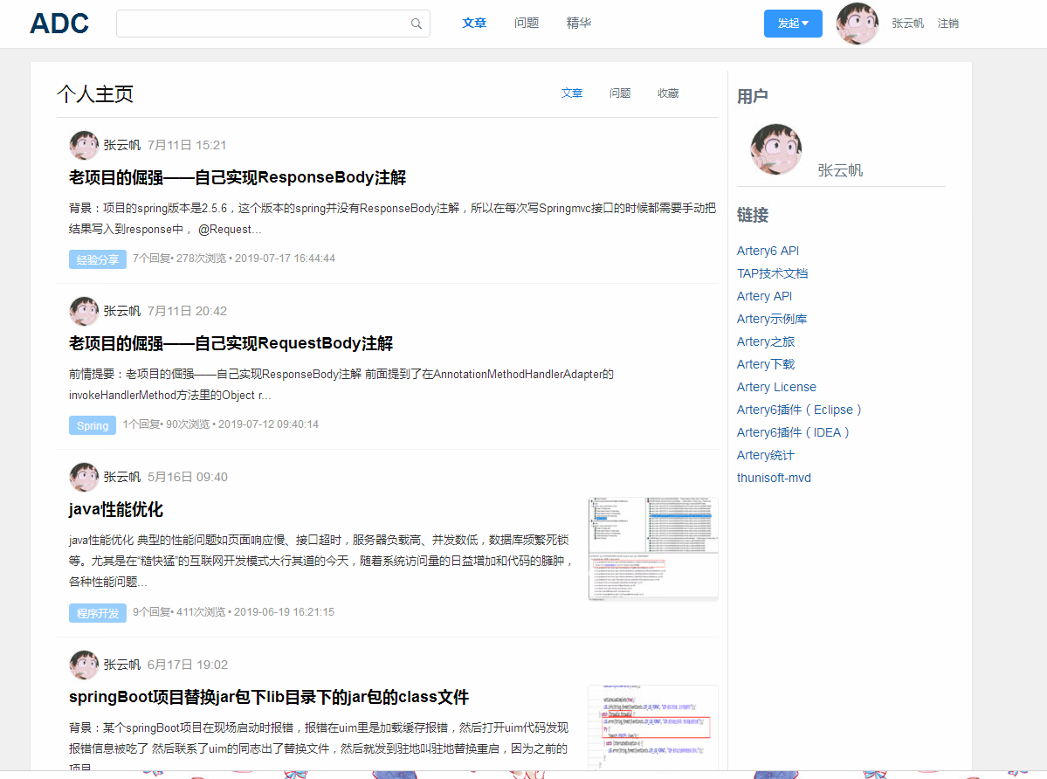
对新技术有好奇心，遇到问题有刨根问底的决心，今年在ADC技术论坛上一共发了十一篇帖子：
阿里巴巴开源神器——Arthas
PropertiesFactoryBean是如何去获取环境变量中的值来替换${}中的值的
在Docker环境下使用Arthas
谷歌的maven docker插件——jib
SpringBoot启动原理初探
SoanrQube集成Maven插件
springBoot项目替换jar包下lib目录下的jar包的class文件
java性能优化
老项目的倔强——自己实现RequestBody注解
老项目的倔强——自己实现RequestBody注解
在Spring2.5.6上实现Rest风格的接口

Slide 22
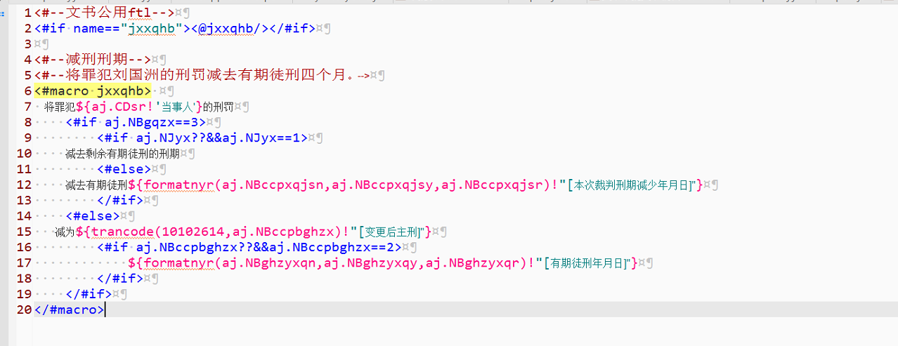
在减刑假释开发中，发现编写制作文书的代码问题较多的问题，自己学习了Freemarker这个工具并且封装了一次，成功推广了Freemarker这种方式来制作文书的方式大大减少了减刑假释系统的代码问题，也显著提高了大家的编码效率。

Slide 23
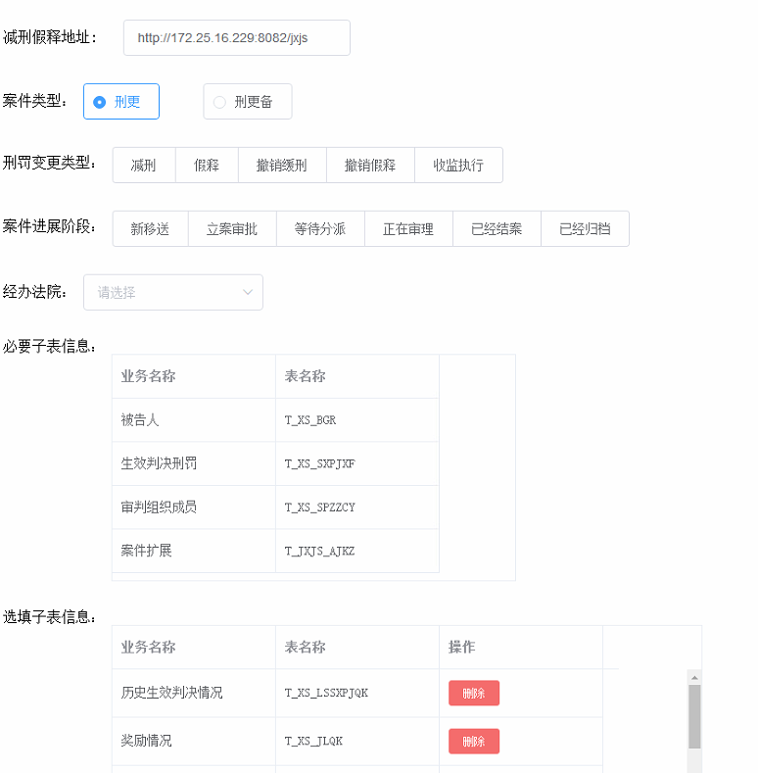
减刑假释数据库的加压数据前期由测试通过存储过程生产，但是到了后期表越来越多，表间关系越来越复杂，业务逻辑越来越复杂，前期造的加压数据很多变成了脏数据，然后现在又需要大量的加压数据，针对减刑假释系统的加压需求，我自己设计并且开发了减刑假释数据加压工具

Slide 24
团队人员培养
带了两名徒弟：彭建忠和文忠迪，两位都以实习生身份入职，都在今年六月份顺利转正，现在定级都是初级，目标是今年年底培养成中级研发工程师，两年内培养成高级研发工程师

Slide 25
4
我眼中的高工

Slide 26

我眼中的高工
能力越大责任越大，高级研发工程师不仅自己要技术过硬能够出色的完成的工作，还要能够帮助其他人解决问题。不仅仅要出色的完成工作还要利用业余时间完成一点小工具和组件来惠及其他人。作为团队的技术负责人，不仅要努力提升自己的技术水平也要用心于提升整个团队的技术能力和技术氛围，应该要定期（至少一月一次）组织组内成员培训分享，更要鼓励团队成员多在技术论坛上发帖子，提升大家在研发中心的影响力。

Slide 27
5
后续目标

Slide 28
工作目标
独立完成一个大家都可以用的通用组件或者工具
优化减刑假释、减刑假释国产化
培养同组的其他人让我们小组有更多高工
至少两个月举办一次培训分享
多看书，每个月起码在ADC上发表两篇有质量的帖子

Slide 29
优化减刑假释
1、减刑假释jdk版本是1.6、spring版本为2.5.6，这些版本都太老了，稍微新一点组件都用不了，所以我决定在今年年内升级jxjs的jdk版本为1.8，spring版本为4.X，让减刑假释能集成更多的新技术。
2、目前减刑假释一些列表的sql需要优化，争取能优化大部分减刑假释中不合理的sql。
3、减刑假释的系统管理模块因为是从NP中剥离出来的所以一些配置还是像NP一样存放在自己系统内部，并且有一些配置无法迁移到TAP配置中心，后面需求加的配置越来越多所以现在减刑假释系统管理模块越来越混乱，所以也需要重构系统管理模块，如果时间充足系统管理模块我希望用Vue来做前端。

Slide 30





学习目标
学习Webflux能够完成响应式框架的开发；
学习SpringData JPA
学习springclound能够自己维护搭建分布式系统。
学习Kafka
RocketMQ、activeMQ等消息中间件。
学习Spring的编程思想，目标是自己能够手写一个Spring框架

Slide 31

非常感谢
THANKS VERY MUCH
北京华宇信息
法院产品团队——张云帆
2019-07-26

